Slide 1

SEHEN der Potenziale, älterer Menschen, die Pflege erhalten und ihre Bedürfnisse nach einem sozialen und sinnerfüllten Leben im Alter
Notes:
Hallo zusammen, dies ist eine Präsentation von SEE ME (1 Sekunde Pause)
Im Projekt SEE ME sehen wir die Potenziale älterer Menschen, die Pflege erhalten und ihre Bedürfnisse nach einem sozialen und sinnerfüllten Leben im Alter

Slide 2
Gliederung
Eine alternde Gesellschaft
Herausforderungen einer alternden Gesellschaft
Ziel des SEE ME Projekts
Entwicklungen im Pflegesystem
Potenziale älterer Menschen
Soziale Bedürfnisse und Bedürfnisse nach einem sinnerfüllten Leben
Notes:
In dieser Präsentation werden wir kurz erklären, wie das Projekt SEE ME zustande gekommen ist. Wir beginnen mit einer Vorstellung davon, wie unsere Gesellschaft altert und welche Herausforderung sich diesbezüglich ergeben. Anschließend werden wir das Ziel des SEEE ME Projekts, die jüngsten Entwicklungen in den europäischen Pflegesystemen, die Potenziale älterer Menschen und ihre sozialen und ihrer Bedürfnisse nach einem sinnerfüllten Leben präsentieren

Slide 3
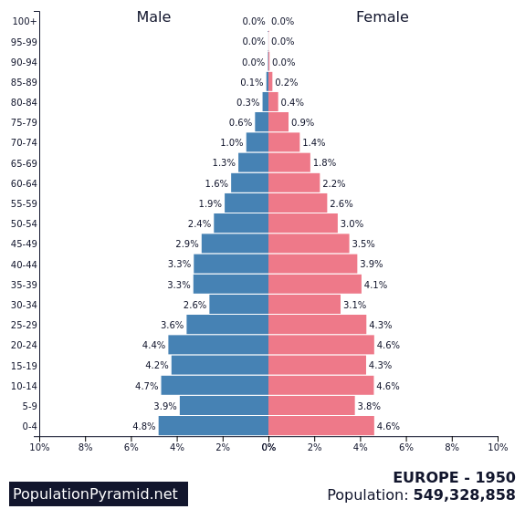
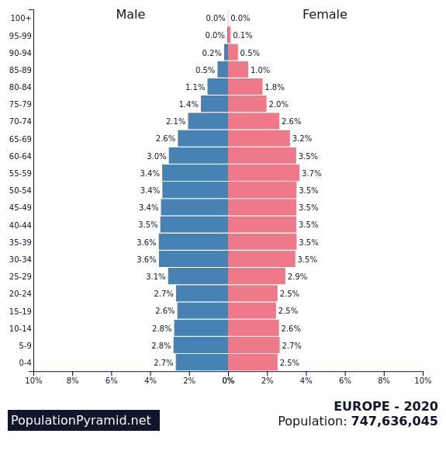
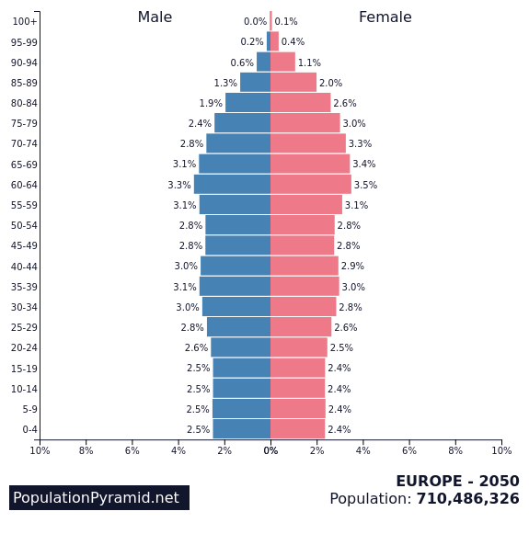
1. Eine alternde Gesellschaft
Europäische Bevölkerungspyramide 1950 – 2020 - 2050
Notes:
Die Bevölkerung in Europa wird immer älter und die Zahl der älteren Menschen nimmt zu. Es wird vorhergesagt, dass es in Zukunft einen höheren Pflegebedarf geben wird. In diesem Bild sehen Sie Bevölkerungspyramiden. Jede Schicht spiegelt eine Alterskohorte wider, wobei die unterste Reihe die Zahl der Neugeborenen und Säuglinge und die oberste die Hundertjährigen darstellt.
Ganz links sehen Sie die Pyramidenform, die vor 70 Jahren entstanden ist.
Die mittlere Pyramide zeigt, wo wir heute stehen. Man kann bereits heute erkennen, dass es viel mehr ältere Menschen gibt.
Für das Jahr 2050 wird ein weiterer Anstieg von älteren Menschen vorhergesagt, wie Sie an der letzten Pyramide sehen können, die inzwischen auch weniger wie eine Pyramide aussieht.

Slide 4
2. Herausforderung einer alternden Gesellschaft
Herausforderung 1:
Ältere Menschen mit Pflegebedarf sind anfällig für soziale Exklusion
Notes:
Es gibt zwei große Herausforderungen einer alternden Gesellschaft:
Die erste besteht darin, dass ältere Menschen mit Pflegebedarf anfällig für soziale Ausgrenzung sind. Das bedeutet, dass sie aufgrund ihrer Pflegebedürftigkeit nicht mehr in der Lage sind, auf vielfältige Weise am Alltagsleben teilzunehmen

Slide 5
2. Herausforderung einer alternden Gesellschaft
Herausforderung 2:
Erhöhte Nachfrage nach professioneller Pflege
Notes:
Die zweite Herausforderung besteht darin, dass die Nachfrage nach professioneller Pflege steigen wird.

Slide 6
2. Herausforderung einer alternden Gesellschaft
Von einer Fokussierung auf körperliche und medizinische Aspekte mit einem defizitären Ansatz ...
Träume und Talente älterer Menschen in den Blick nehmen
… hin zu einer Pflege, die soziale und Bedürfnisse nach einem sinnerfüllten Leben berücksichtigt.
Notes:
Die professionelle Pflege konzentriert sich häufig auf die körperlichen und medizinischen Aspekte und geht von einem defizitären Ansatz aus (mit Blick darauf, was ältere Menschen nicht mehr tun können).
Viele Pflegende sind jedoch davon überzeugt, dass ein innovativer Paradigmenwechsel hin zu einem positiven Ansatz (mit Blick auf die Träume und Talente älterer Menschen) und zur Berücksichtigung sozialer und Bedürfnisse nach einem sinnerfüllten Leben erforderlich ist. Die Entwicklung dieser Kompetenzen kommt in der Pflegeausbildung häufig noch zu kurz.

Slide 7
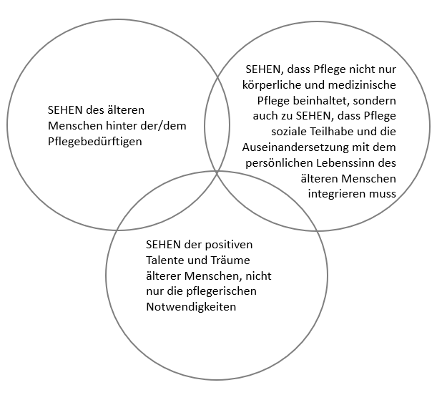
SEE ME: Social inclusion through Meaningful ageing
Soziale Teilhabe durch Berücksichtigung des Bedürfnis nach einem sinnerfüllten Leben im Alter
3. Ziel des SEE ME Projekts
Notes:
Das Gesamtziel des SEE ME-Projekts ist die Verbesserung der Qualität der Pflege und der sozialen Teilhabe älterer Menschen (mit einem zusätzlichen Schwerpunkt auf älteren Menschen mit Migrationshintergrund oder in prekären finanziellen Situationen). Daher zielt das Projekt SEE ME darauf ab, die Kompetenzen verschiedener Gruppen von Pflegekräften (Freiwillige, informelle und formelle Pflegekräfte) und Ausbildern von Pflegekräften zu erhöhen, um älteren Menschen eine qualitativ hochwertige Pflege zu bieten, wobei der Schwerpunkt auf der sozialen Teilhabe durch die Berücksichtigung des Bedürfnis nach einem sinnerfüllten Leben im Alter, liegt.

Slide 8

Vereinte Kräfte
Notes:
Um diese Ziele zu erreichen, haben wir uns mit mehreren internationalen Partnern zusammengeschlossen.

Slide 9
Vereinte Kräfte
 | Assoziierte Partner | Konsortium Partner
Niederlande | Compartijn/September Care | Stichting Active Ageing
Italien | Don Carlo Pistilli | University of Molise
Belgien | BuurtPensioen | Vrije Universiteit Brussel
Deutschland | Grafschafter Diakonie | Büro für berufliche Bildungsplanung
Spanien | Grandes Amigos | Matia foundation
Niederlande | Stg. Humanitas | Universiteit voor Humanistiek, Utrecht
Notes:
Das SEE ME-Training wurde von sechs internationalen Partnern aus Belgien, Deutschland, Italien, den Niederlanden und Spanien entwickelt, die speziell für dieses Projekt ein Konsortium gebildet haben. Darüber hinaus sind 6 assoziierte Partner an dem Projekt beteiligt. Dabei handelt es sich um verschiedene stationären und ambulanten Pflegeorganisationen als auch gemeinwesenorientierten Projekte mit Freiwilligen.

Slide 10
Ziele
SEHEN
FÜHLEN
LERNEN
ARBEITEN
Notes:
Die Konsortiumspartner, die dieses Training entwickelt haben, definierten verschiedene Ziele für die Teilnehmenden. Sie hoffen, dass die Teilnehmenden folgendes sehen, lernen, fühlen und arbeiten werden:
1. Sehen
Sie sehen, dass sich unter der Oberfläche älterer Menschen eine Menge verbirgt: Sie sehen ihre sozialen und sinnerfüllten Bedürfnisse.
Sie sehen ältere Menschen mit einem offenen Blick, ohne Dogmen und mit Raum für Interpretation. Sie sehen andere Dinge: Sie sehen über den Tellerrand hinaus
2- Lernen
Sie lernen sich anders zu organisieren und den Fokus zu verändern. Sie lernen Möglichkeiten kennen, soziale und sinnerfüllte Bedürfnisse zu erkennen und sich auf diese einzulassen.
3. Fühlen
Sie haben das Gefühl, dass sie Veränderungen bewirken können, indem sie soziale und sinnerfüllte Bedürfnisse erkennen und berücksichtigen
Sie empfinden sich selbst als motiviert und kreativ.
Sie empfinden die Teilnahme nicht als Zeitverschwendung.
4. Arbeiten
Sie arbeiten in einer Organisation, die sich die SEE-ME Ziele zu eigen macht.
Sie arbeiten in einem Team zusammen, um nachhaltige Veränderungen in der Organisation zu bewirken.

Slide 11

Notes:
Finanziert wird dieses Projekt durch das Erasmus plus Programm der Europäischen Union.

Slide 12
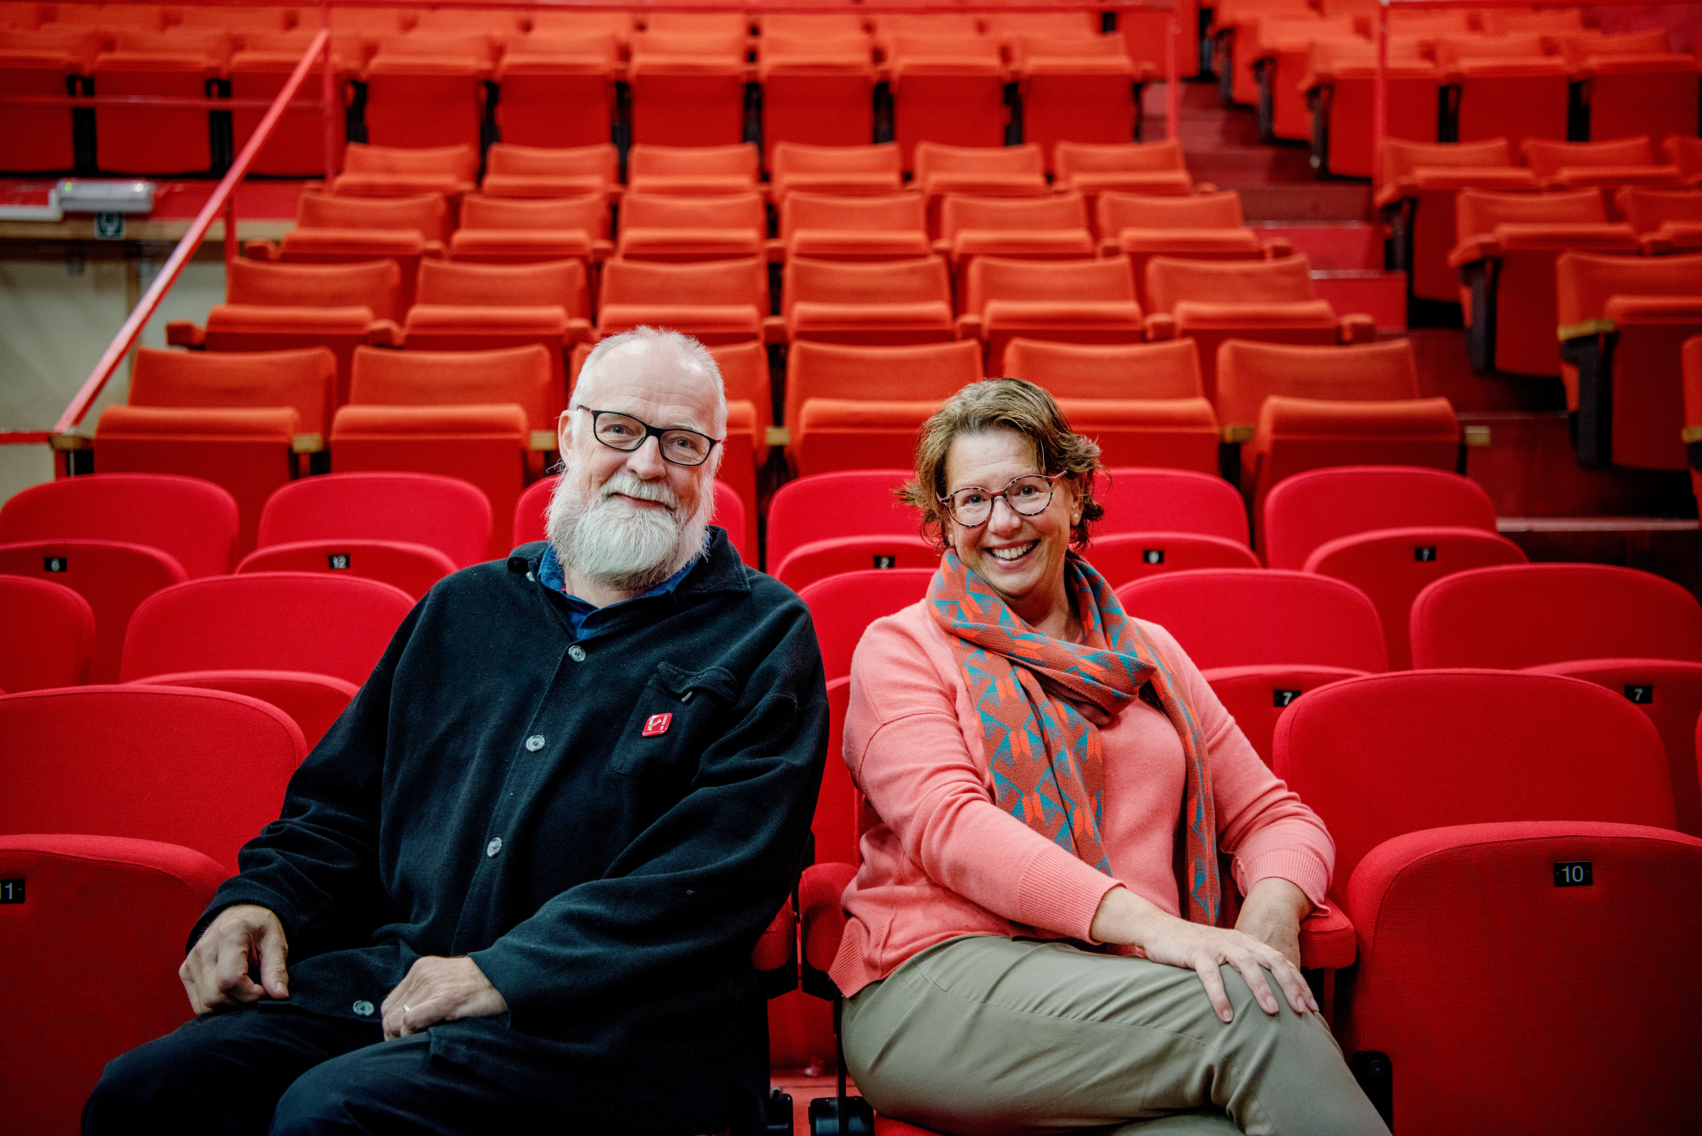
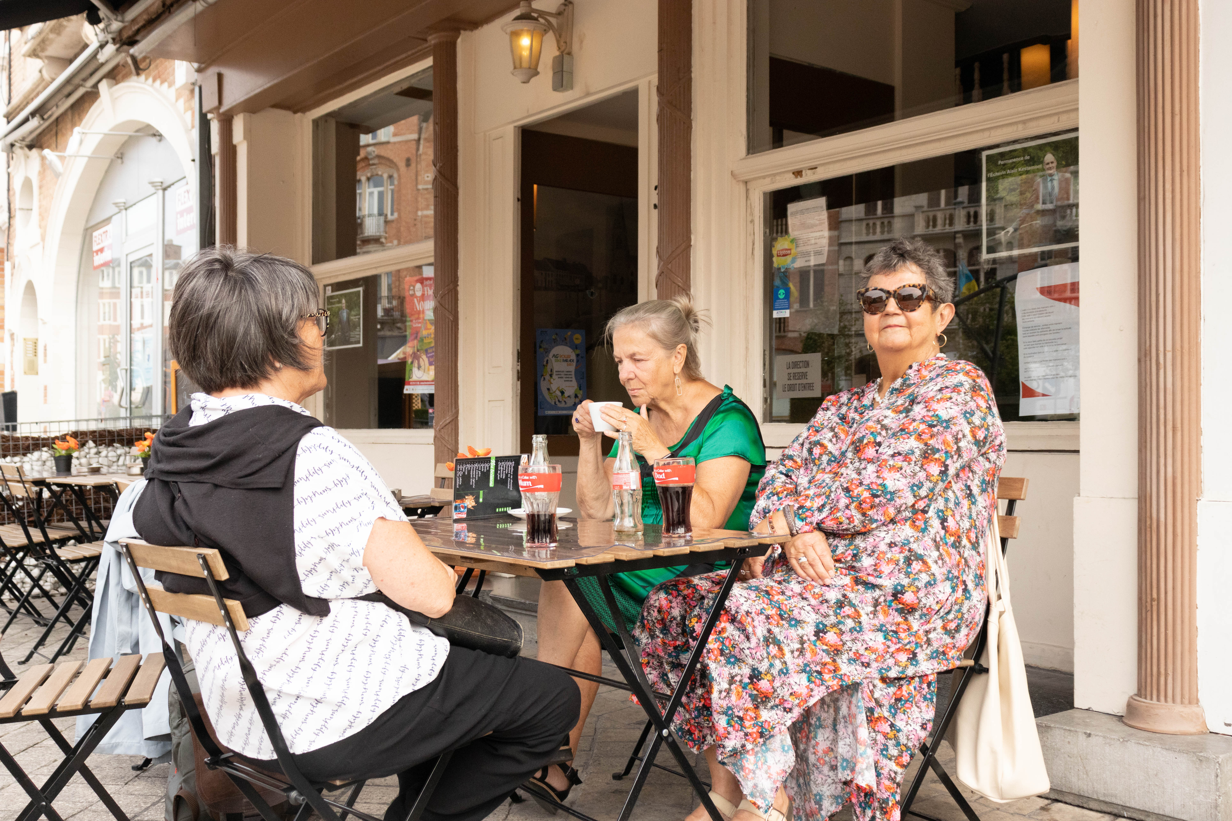
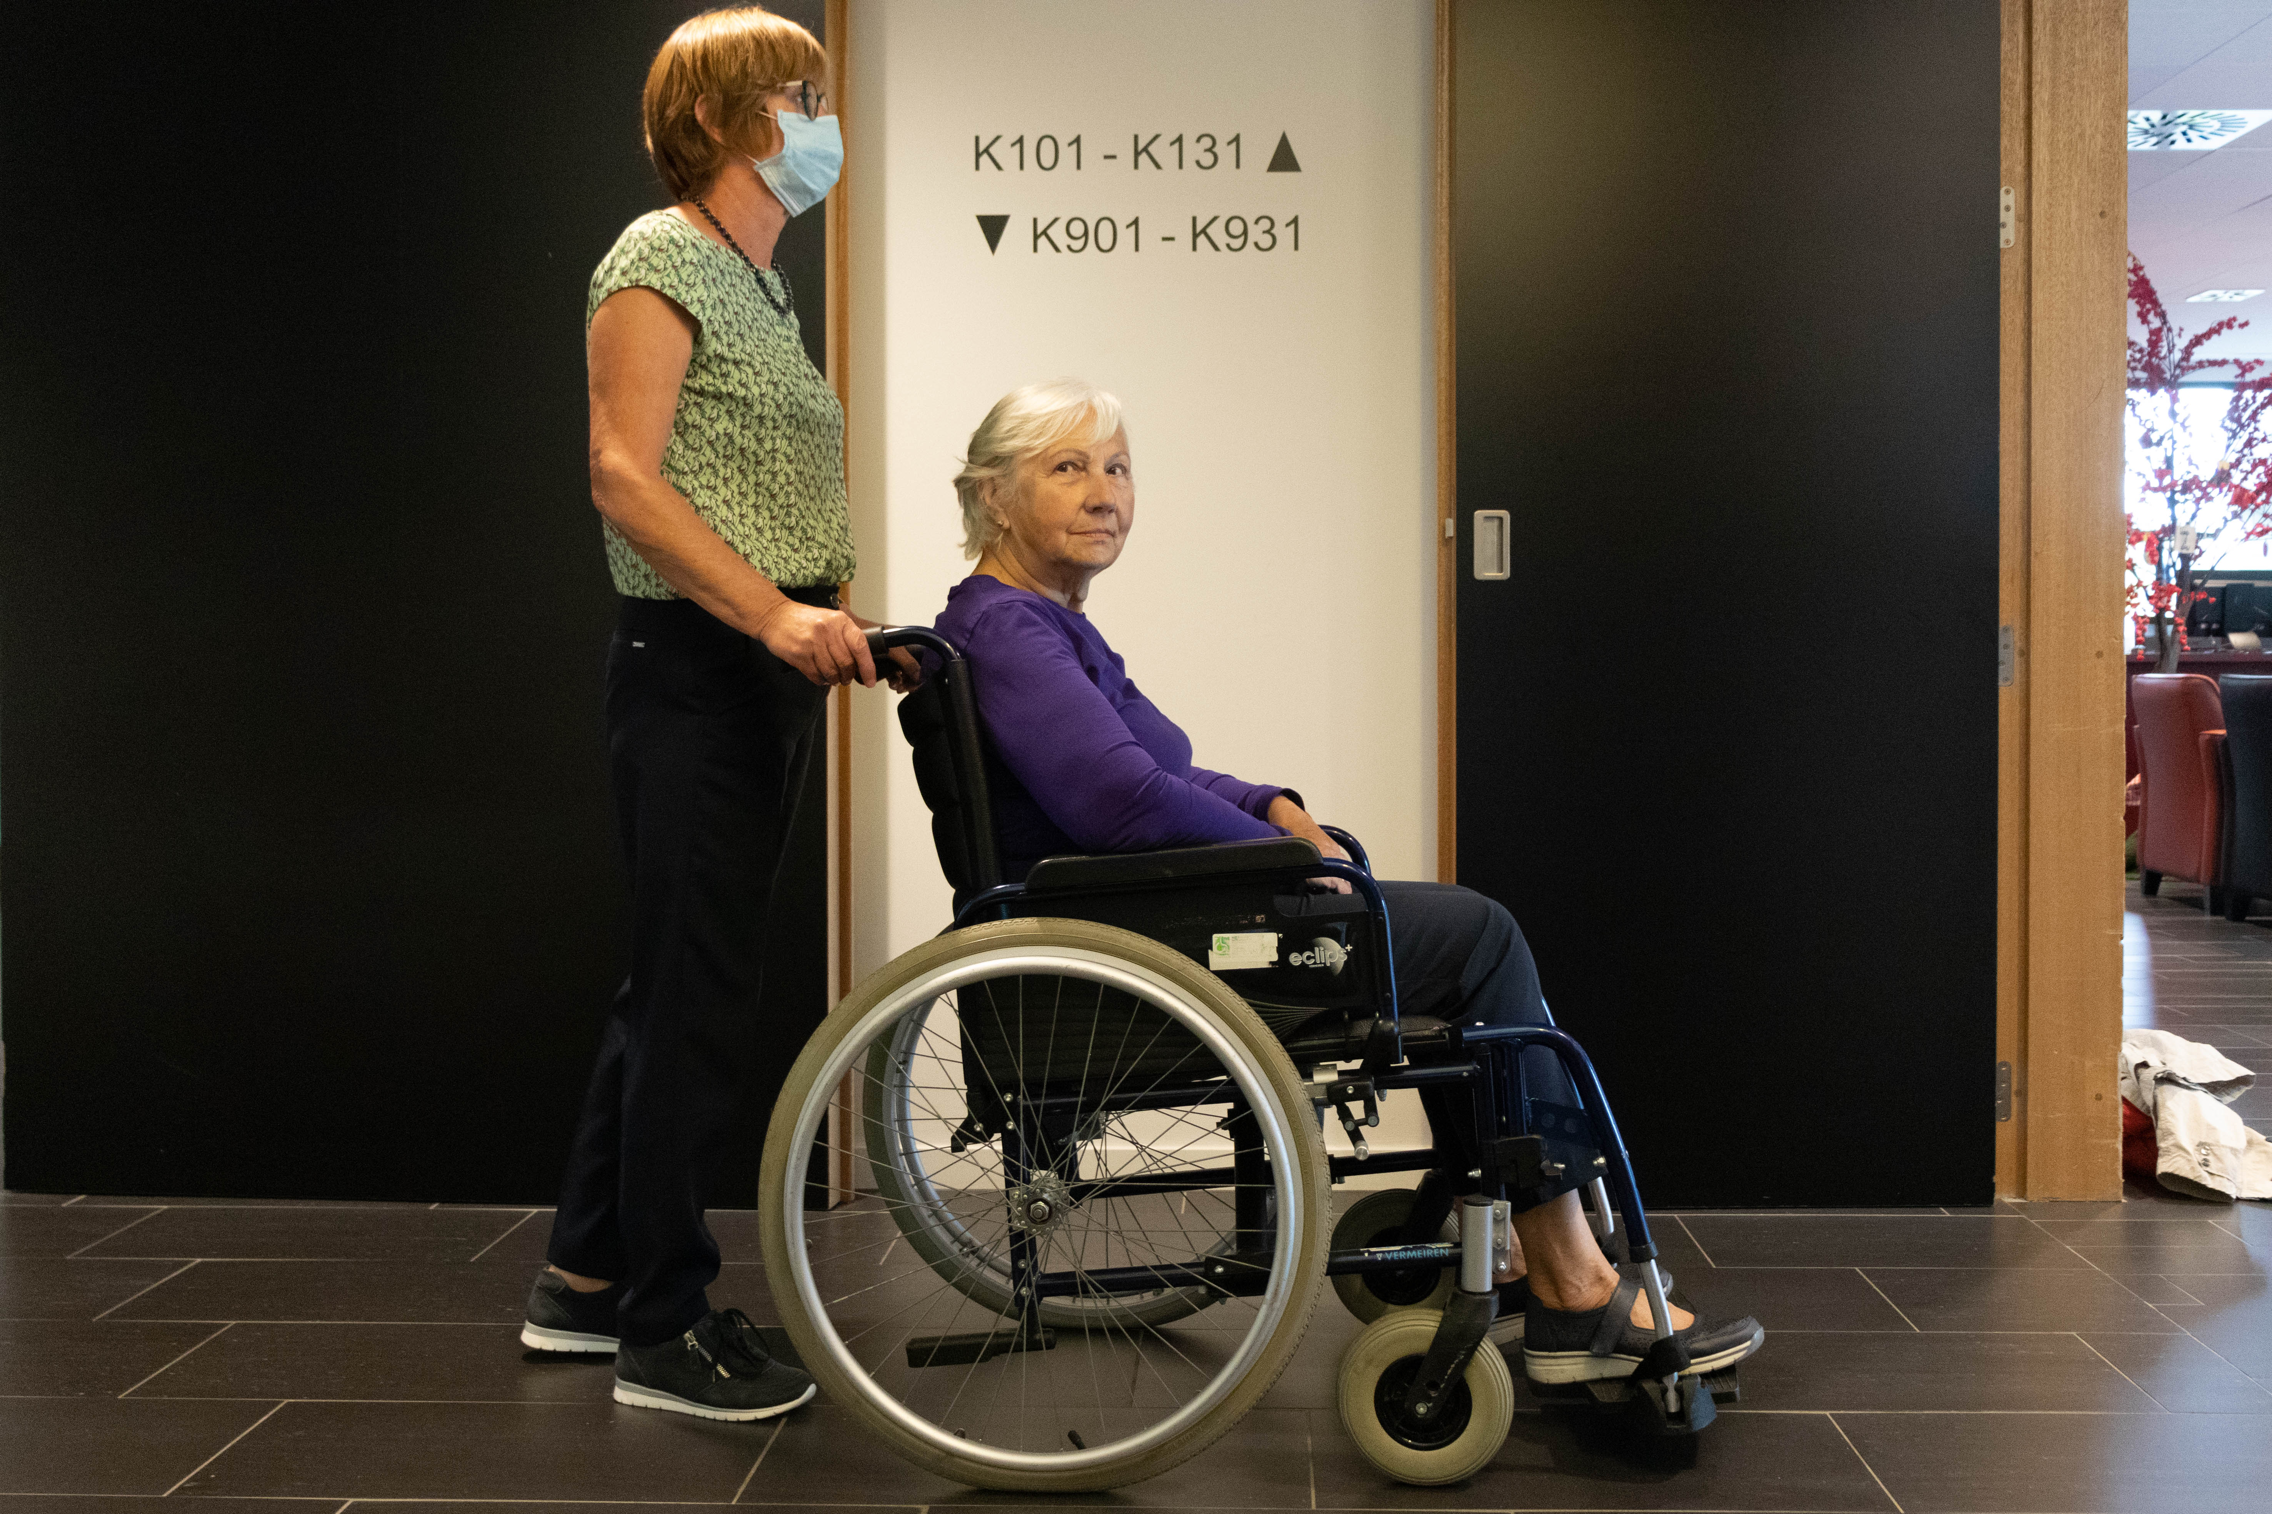
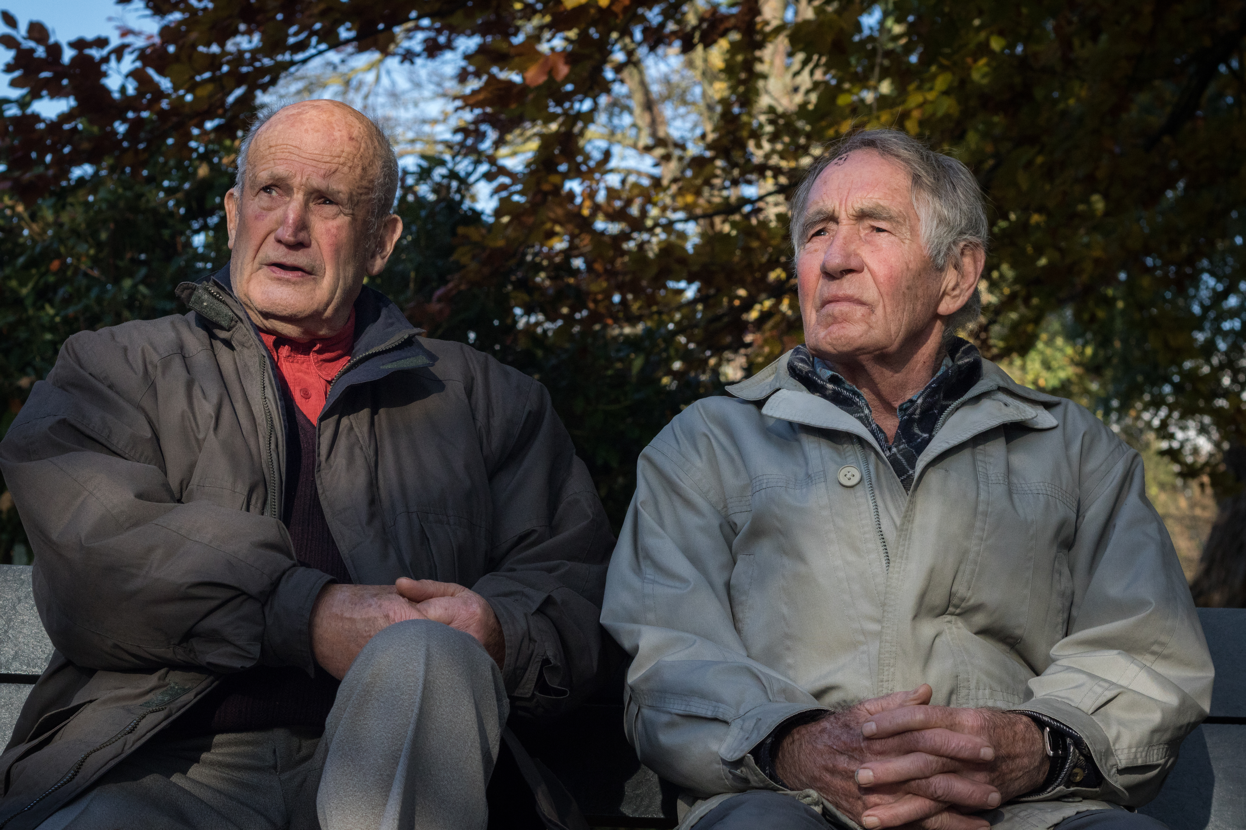
Eine ganzheitliche Sichtweise auf ältere Menschen und Pflege
Photo: Lien Artis, Laurane Berkein & Sien Verstraeten
Notes:
Warum haben wir SEE ME ins Leben gerufen?
Die Pflege konzentriert sich oft auf medizinische und körperliche Aspekte (Klick und 1 Sekunde Pause), aber das Altern umfasst auch Veränderungen in sozialen, (Klick)
kulturellen (klick)
und spirituellen Aspekten des Lebens (1 Sekunde Pause, dann klicken)
Eine ganzheitliche Sichtweise aufs Altern ist notwendig, die die Fähigkeiten, Talente und Bedürfnisse älterer Menschen berücksichtigt.

Slide 13
Wissen & Erkenntnisse
Bedürfnisse älterer Erwachsener
↑ Kompetenzen & Fähigkeiten
SEHEN der Person
Notes:
Das Projekt SEE ME möchte Wissen und Einblicke in die Bedürfnisse älterer Menschen vermitteln.
Durch eine Vielzahl von Aktivitäten sollen die Pflegenden erfahren, wie sie die individuellen Bedürfnisse älterer Menschen erkennen können. Wir wollen die Kompetenzen und Fähigkeiten von Pflegekräften verbessern, um den älteren Menschen hinter dem bzw. der Pflegebedürftigen zu sehen.

Slide 14

Entwicklungen in den Pflegesystemen in europäischen Ländern
Alternd
Verlagerung von institutioneller zur häuslichen Pflege
Altergerechte Sozialräume
Informelle Pflege vor professioneller Pflege
Alternative Wohnformen
Photo: MaxPixel
Notes:
Durch die Verlagerung von der institutionellen Pflege hin zur häuslichen Pflege leben immer mehr ältere Menschen auch bei gesundheitlichen Problemen so lange wie möglich selbstständig in ihrer privaten Wohnung (2 Sek. Pause, dann Klick)
Es wurden daher verschiedene Konzepte und Modelle entwickelt, die sicherstellen sollen, dass ältere Menschen weiterhin in ihrem gewohnten Wohnumfeld leben können (2 Sekunden Pause, dann anklicken)
das soziale Netz der älteren Menschen wird stärker berücksichtigt und professionelle Pflege ist eher unterstützend und ergänzend (2 Sek. Pause, dann anklicken)
Alle Länder entwickeln außerdem altersgerechte Sozialräume, die darauf abzielen, die notwendige Infrastruktur für ein gutes Leben im Alter zu sichern und die Entwicklung unterstützender Netzwerke zu fördern (2 Sekunden Pause, dann anklicken)
Des Weiteren wurden Alternative Wohnformen entwickelt, um eine Kombination von professioneller und informeller Pflege zu ermöglichen (2 Sek. Pause, dann anklicken)

Slide 15

Potentiale älterer Menschen
Generativität
Integrität des Ichs
Gerotranszendenz
Notes:
Das geistige und körperliche Wohlbefinden älterer Menschen steigt, wenn ihre Talente gesehen und genutzt werden. Ältere Menschen wollen Anerkennung für das, was sie sind, für ihre Ziele, Motive und Werte. Wir unterteilen die Potenziale der älteren Menschen in 3 Konzepte
Generativität bezieht sich auf den Wunsch und die Fähigkeit älterer Menschen, einen Beitrag für die nächste Generation zu leisten. (2 Sekunden Pause, dann klicken)
Integrtiät des Ichs beinhaltet die Auseinandersetzung mit dem eigenen Leben (2 Sekunden Pause, dann anklicken)
Gerotranszendenz bezieht sich auf die spirituelle Entwicklung im späteren Leben.

Slide 16
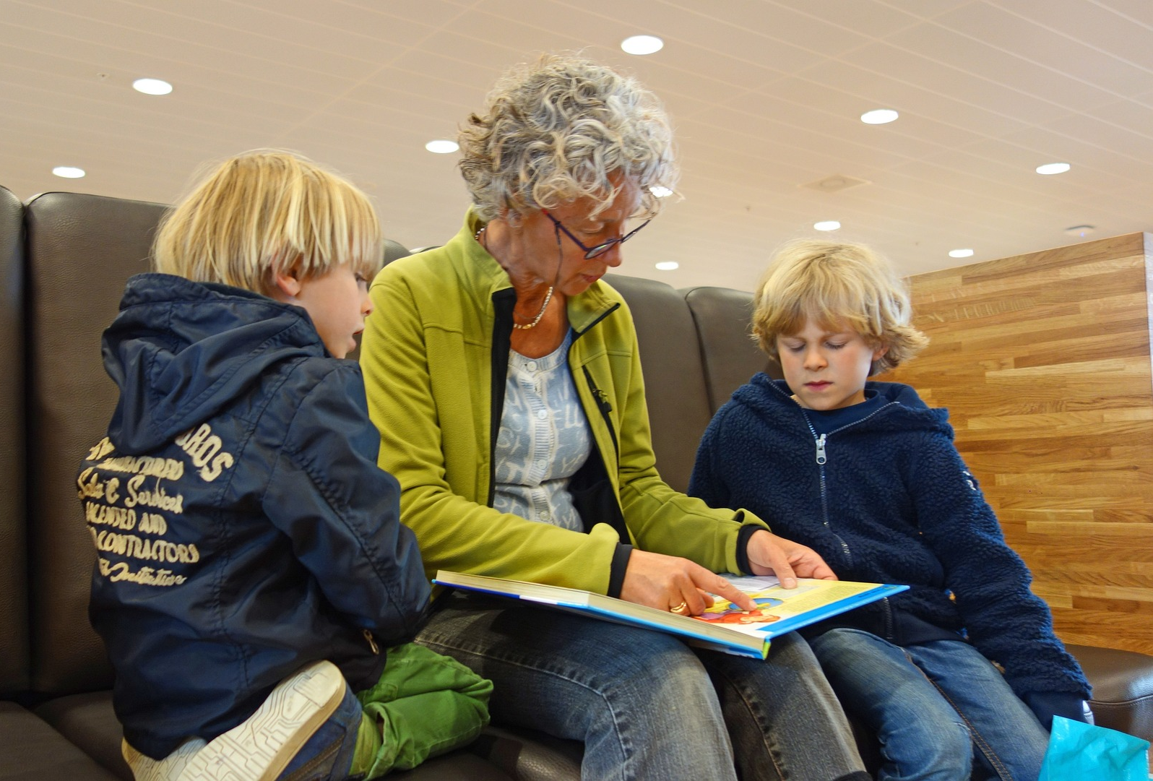
Potentiale älterer Menschen
Generativität
Integrität des Ichs
Image by Aline Dassel via Pixabay
Gerotranszendenz
Notes:
Wir werden diese Potenziale etwas näher erläutern
Generativitätspotenziale können in der Erziehung von Kindern, in der Betreuung jüngerer Menschen, in der Weitergabe der eigenen Erfahrung und Weisheit oder in dem Wunsch, ein Vermächtnis für künftige Generationen zu hinterlassen, liegen.

Slide 17

Potentiale älterer Menschen
Generativität
Integrität des Ichs
Image by Michal Jarmoluk via Pixabay
Gerotranszendenz
Notes:
Die Ich-Integrität hilft älteren Erwachsenen, über ihr Leben nachzudenken und zurückzublicken, zu erkennen, was für sie von Bedeutung ist, und mit ungelösten Schwierigkeiten aus der Vergangenheit Frieden zu schließen.

Slide 18

Potentiale älterer Menschen
Generativität
Integrität des Ichs
Image by StockSnap via Pixabay
Gerotranszendenz
Notes:
Gerotranszendenz führt zu einem neuen Verständnis des Selbst, der Beziehungen zu anderen und grundlegender existenzieller Fragen. Diese neuen Perspektiven helfen älteren Menschen, mit den Herausforderungen und Verlusten, mit denen sie konfrontiert sind, besser umzugehen

Slide 19

Soziale Bedürfnisse
1) Persönliche Beziehungen
2) Soziale Teilhabe
3) Soziale Unterstützung
Notes:
Anstatt nur auf die körperlichen Bedürfnisse zu achten, konzentrieren wir uns bei SEE ME auf die sozialen und Bedürfnisse nach einem sinnerfüllten Leben im Alter.
Blicken wir zuerst auf die sozialen Bedürfnisse:
Soziale Beziehungen zu anderen sind ein grundlegendes Element des menschlichen Lebens. Es gibt drei Arten sozialer Bedürfnisse:
Persönliche Beziehungen
Soziale Teilhabe
Soziale Unterstützung

Slide 20
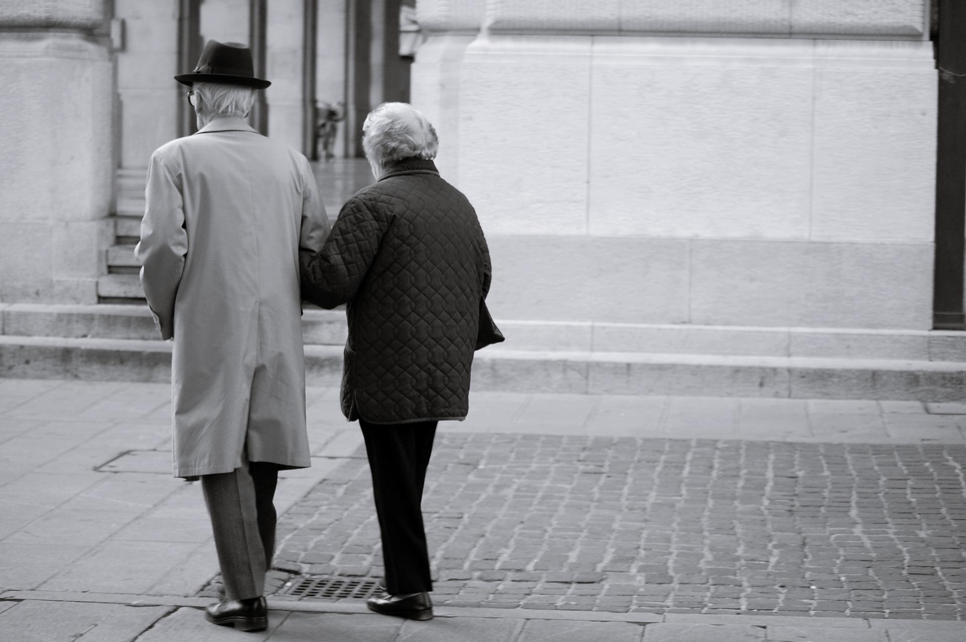
Persönliche Beziehungen
Image by AlessandraConte via Pixabay
Notes:
Persönliche Beziehungen geben Geborgenheit und Liebe, sowie ein Gefühl der Sicherheit, der Nähe und des Wohlbefindens.

Slide 21
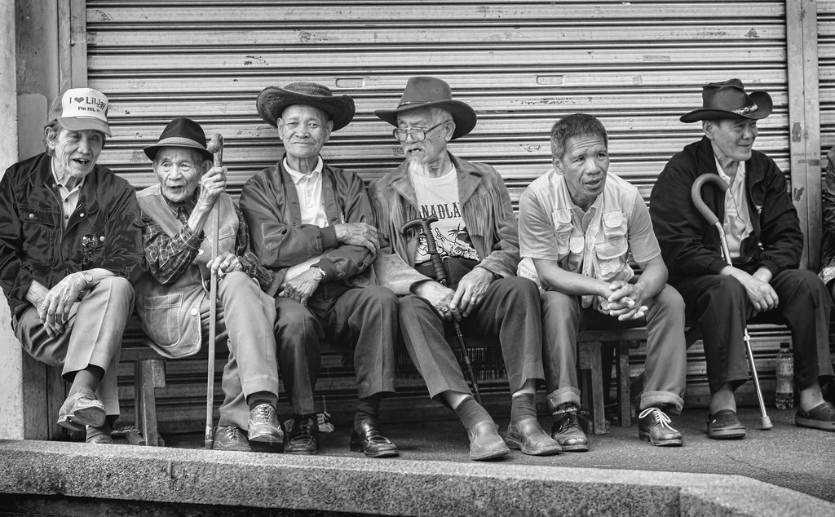
Soziale Teilhabe
Image by Flickr - Wayne S. Grazio
Notes:
Soziale Teilhabe bedeutet die Zugehörigkeit zu einer Gruppe von Menschen, die als wertvoll erachtet werden. Die Gruppe ist wichtig, um Werte und Normen mit anderen zu teilen.

Slide 22
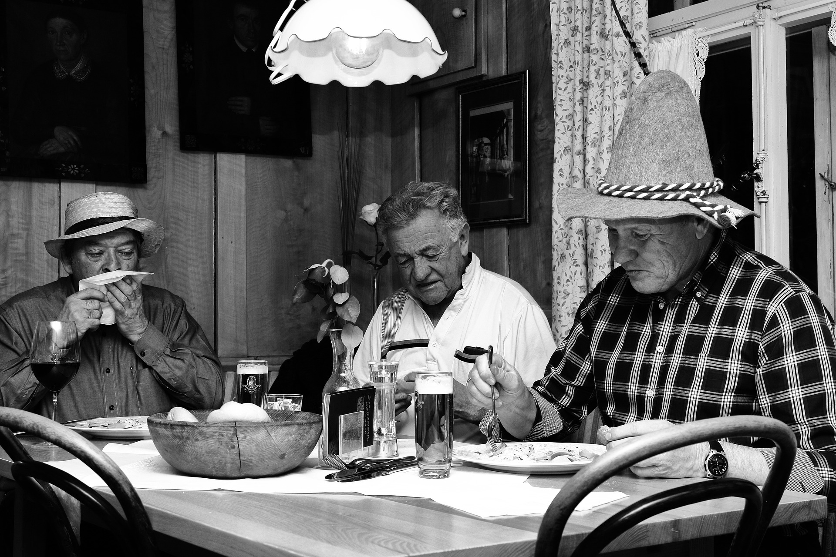
Soziale Unterstützung
Image by Kelly van de Ven via Pixabay
Notes:
Das letzte soziale Bedürfnis ist die soziale Unterstützung. Dabei kann es sich um materielle, emotionale oder freundschaftliche Unterstützung handeln

Slide 23
Soziale Bedürfnisse
Notes:
Ältere Menschen wählen ihre sozialen Beziehungen und Aktivitäten selektiv aus. Sie brauchen vor allem emotionale Beziehungen, zum Beispiel bei schwerer Krankheit, körperlichen Einschränkungen oder dem Verlust eines geliebten Menschen.

Slide 24

Sinnbedürfnisse
1) Zweck
3) Wirksamkeit
2) Werte
4) Selbstwert
Notes:
Bestimmte Erfahrungen, Motivationen, Bedürfnisse und Gefühle geben dem Leben einen Sinn. Der Sinn des Lebens kennt vier Dimensionen
-Zweck
-Werte
-Wirksamkeit
-Selbstwert

Slide 25
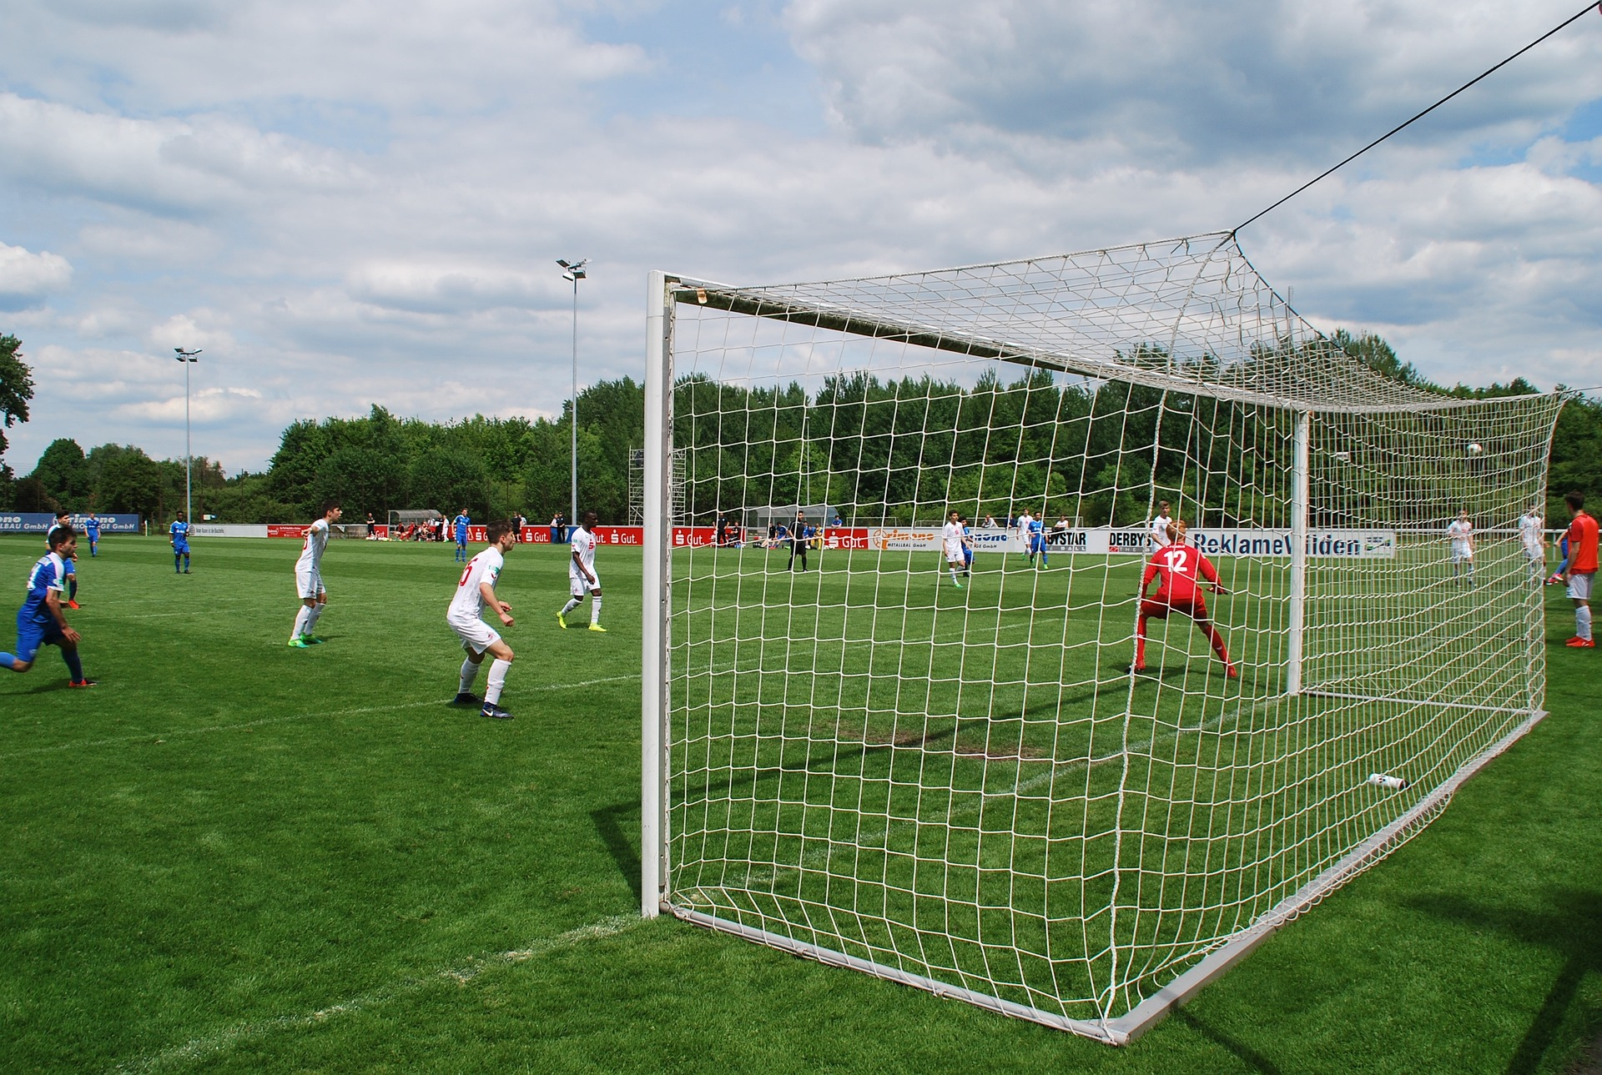
Zweck
Image by medyator via Pixabay
Notes:
Ein Zweck oder Ziel gibt dem Leben eine Richtung und Motivation, die eine gewünschte Situation oder eine innere Erfüllung, wie Liebe oder Glück, sein kann.

Slide 26

Werte
Image by Edward Lich via Pixabay
Notes:
Menschen brauchen Werte als Grundlage für ihr Handeln. Werte geben das Gefühl, das Richtige zu tun

Slide 27
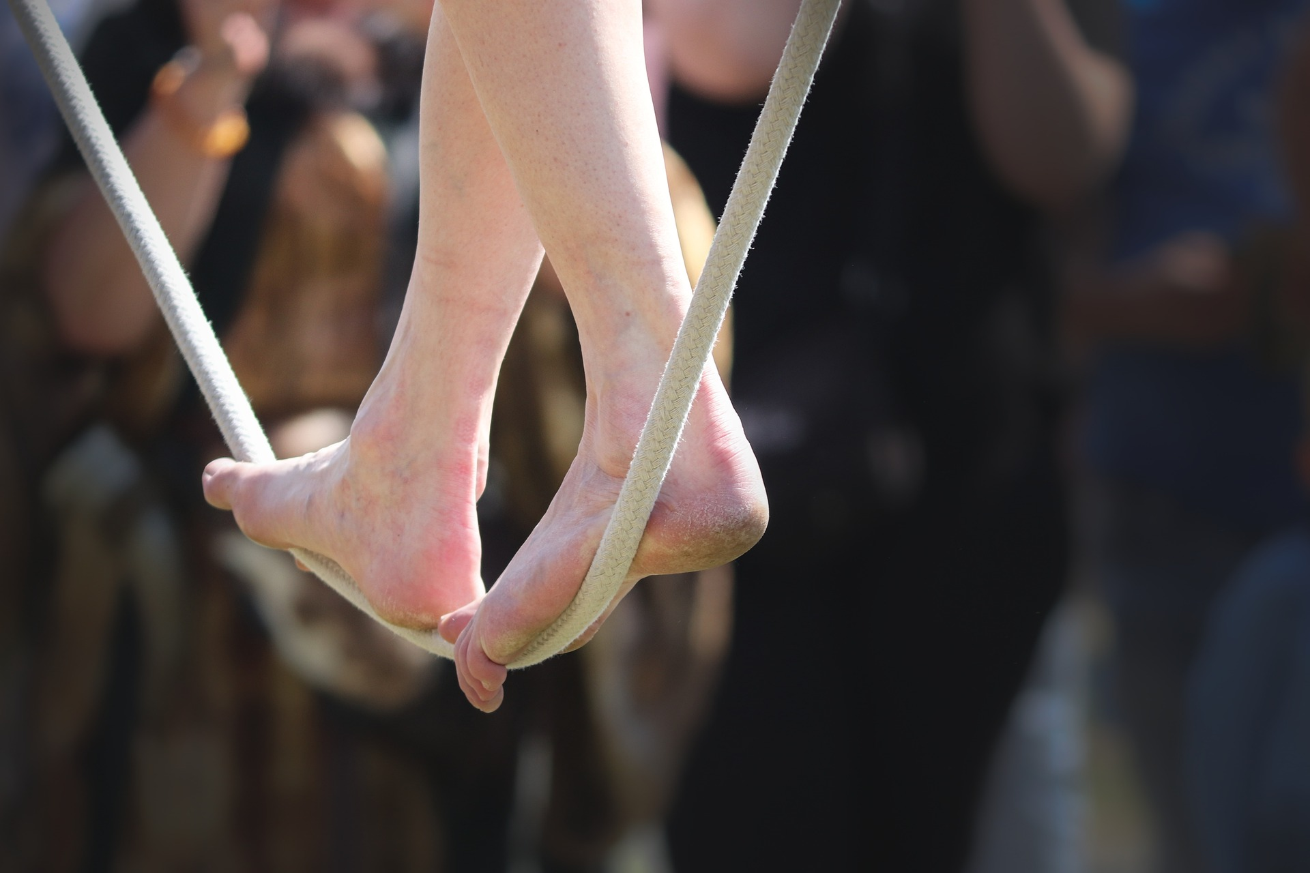
Wirksamkeit
Image by Manfred Richter via Pixabay
Notes:
Effektivität oder Kontrolle: Menschen wollen die Kontrolle über Situationen und Ereignisse im Leben haben, damit sie ihre Ziele erreichen können

Slide 28

Selbstwert
Image by Gerd Altmann via Pixabay
Notes:
Um sich selbst als wertvollen Menschen zu sehen, braucht man ein grundlegendes Selbstwertgefühl. Man muss sich selbst und die Aktivitäten, an denen man sich beteiligt, positiv sehen.

Slide 29
Sinn-bedürfnisse
Notes:
Ältere Menschen können ihr Leben als bedeutungslos empfinden, weil sie den Tod anderer Menschen, den Verlust sozialer Rollen oder eine verminderte körperliche und geistige Gesundheit erlebt haben. Sie haben vielleicht das Gefühl, dass es weniger Möglichkeiten für persönliches Wohlbefinden gibt oder dass es an Kohärenz in der Lebensgeschichte mangelt. Deshalb ist der Sinn im Alter wichtig. Die Erfahrung, dass das Leben einen Sinn hat, hat einen schützenden Faktor und macht die Menschen widerstandsfähig und resistent gegen Rückschläge, die ältere Menschen erleben können.

Slide 30
Wie kann zwischen sozialen und sinnerfüllten Bedürfnissen unterschieden werden?
Notes:
Wir möchten den Unterschied zwischen sozialen und sinnerfüllten Bedürfnissen ein wenig näher erläutern

Slide 31
Maslowsche Pyramide
Notes:
Sie haben vielleicht schon einmal von der Maslowschen Bedürfnispyramide gehört? Diese Bedürfnispyramide stellt verschiedene Bedürfnisse in ihrer hierarchischen Reihenfolge dar

Slide 32
Maslowsche Pyramide
Selbstverwirklichung
Wertschätzung
Liebe und Zugehörigkeit
Sicherheitsbedürfnisse
Physiologische Bedürfnisse
Notes:
Innerhalb der Bedürfnispyramide gibt es verschiedene Ebenen, und je nachdem, welches Fachbuch Sie zu Rate ziehen, kommen mehr oder weniger Bedürfnisschichten hinzu. In diesem Beispiel haben wir
Physiologische Bedürfnisse
Sicherheitsbedürfnisse
Liebe und Zugehörigkeit
Wertschätzung
Selbstverwirklichung

Slide 33
Maslowsche Pyramide
Sicherheitsbedürfnisse
grundlegende/
physische
Bedürfnisse
Physiologische Bedürfnisse
Notes:
Wir können diese Bedürfnisse leicht in unserem SEE ME Bedürfnismodell zusammenfassen: Physiologische und Sicherheitsbedürfnisse werden in der Altenpflege oft erfüllt. Kurz gesagt, ältere Erwachsene erhalten körperliche Pflege, Nahrung und leben sicher

Slide 34
Maslowsche Pyramide
soziale Bedürfnisse
Liebe und Zugehörigkeit
Sicherheitsbedürfnisse
grundlegende/
physische
Bedürfnisse
Physiologische Bedürfnisse
Notes:
Wie bereits zuvor erwähnt, benötigen Menschen jedoch auch Liebe und Zugehörigkeit, also die Erfüllung von sozialen Bedürfnissen

Slide 35
Maslowsche Pyramide
Selbstverwirklichung
sinnerfüllte
Bedürfnisse
Wertschätzung
soziale Bedürfnisse
Liebe und Zugehörigkeit
grundlegende/
physische
Bedürfnisse
Sicherheitsbedürfnisse
Physiologische Bedürfnisse
Notes:
und schließlich gibt es noch die sinnerfüllenden Bedürfnisse.
Um diese Bedürfnisse zu erfüllen, müssen wir alle berücksichtigen, nicht nur die beiden unteren Schichten.

Slide 36

Wie erfüllt man soziale und andere Bedürfnisse?
Photo: ioannis kounadeas
Notes:
Das Bedürfnis nach sozialen Beziehungen und das Bedürfnis nach Lebenssinn sind eng miteinander verbunden. Soziale Beziehungen sind eine wesentliche Voraussetzung für die Erfahrung von Sinn. Wer niemanden hat, mit dem er bzw. sie seine Gedanken und Lebenserfahrungen teilen kann, kann ein Gefühl der Sinnlosigkeit erleben. Umgekehrt hilft das Gefühl, dass das Leben einen Sinn hat, dabei, soziale Beziehungen aufzubauen und zu pflegen.

Slide 37


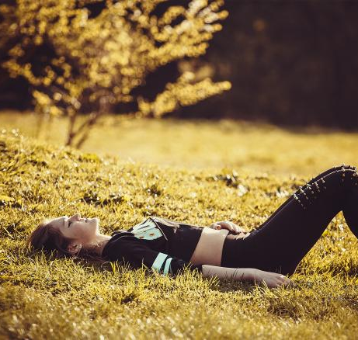
Erfüllen sozialer und anderer Bedürfnisse
Photo: PxHere
Photo: PxHere
Photo: Stockvault
Notes:
Persönliche Beziehungen, Kontakte und soziale Verbundenheit schützen ältere Menschen vor einem Gefühl der Sinnlosigkeit
Soziale Teilhabe ist wichtig für das Selbstwertgefühl und die Erfahrung, dass das Leben einen Sinn hat, z. B. durch ehrenamtliche Arbeit, Engagement in einem Sportverein oder die Betreuung der Enkelkinder. Auch Routinen und Gewohnheiten können eine Quelle von Sinn sein.
Spiritualität und Religion können außerdem eine Quelle für soziale Beziehungen und Sinn sein, z. B. wenn ältere Menschen einer Glaubensgemeinschaft angehören oder sich mit der Natur verbunden fühlen.

Slide 38
Vielen Dank für Ihre Aufmerksamkeit!

